Slide 1
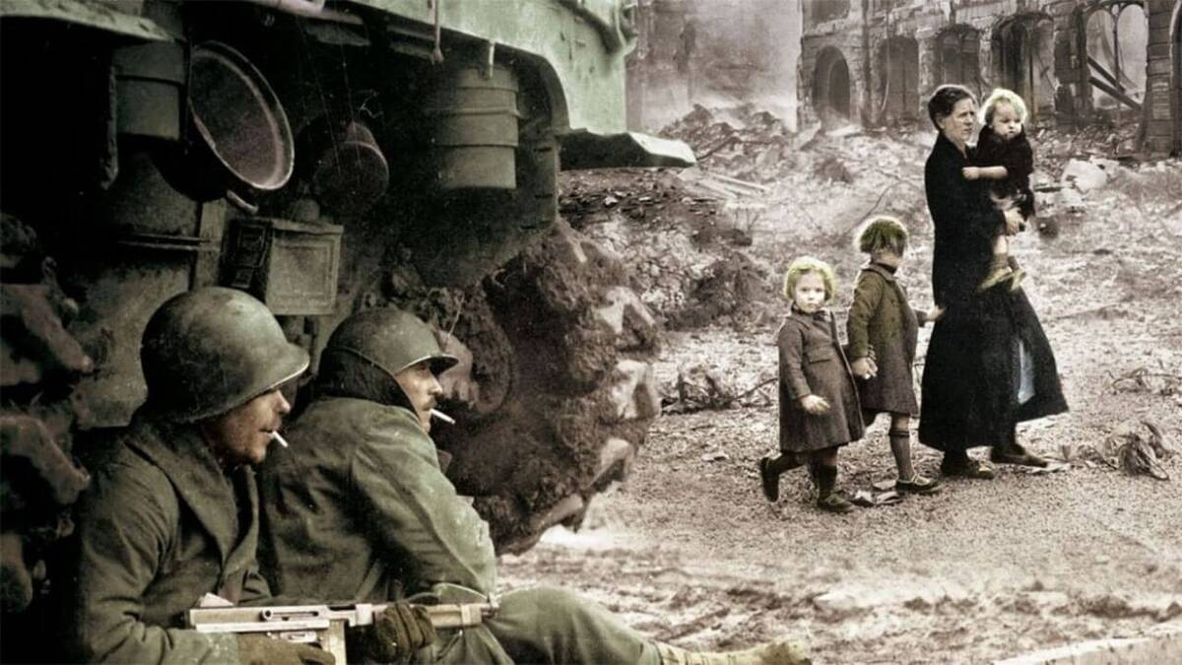
Ο β΄ παγκόσμιος πόλεμος

Slide 2
Η αρχή: Εισβολή στην Πολωνία το 1939

Slide 3
Τέλος β΄ παγκοσμίου πολέμου Μάιος 1945 Η Γερμανία και η Ιαπωνία παραδίνονται στους συμμάχους

Slide 4
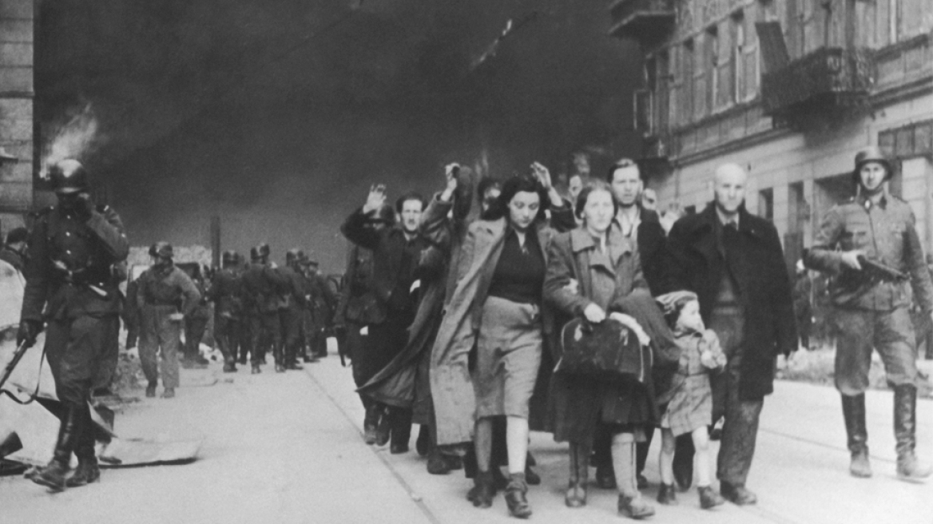
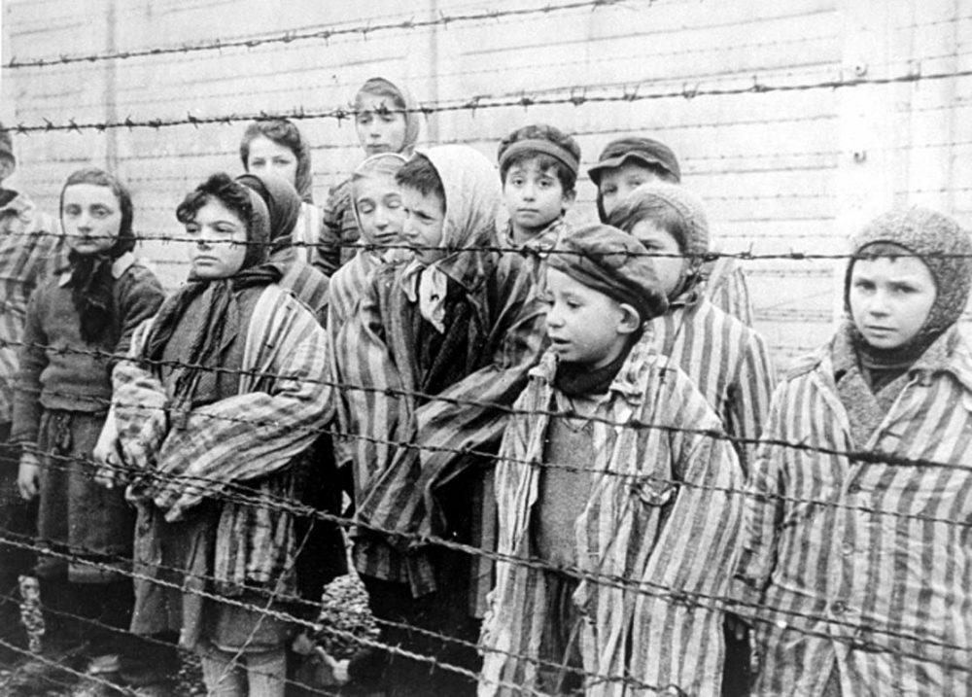
ΑΠΟΤΕΛΕΣΜΑΤΑ ΤΟΥ Β΄ παγκοσμίου
Τεράστιες ανθρώπινες απώλειες στρατού και άμαχου πληθυσμού
Κατά τη διάρκεια του κυνηγήθηκαν ολόκληροι πληθυσμοί με ακραίο παράδειγμα το Ολοκαύτωμα των Εβραίων από τους Γερμανούς.

Slide 5
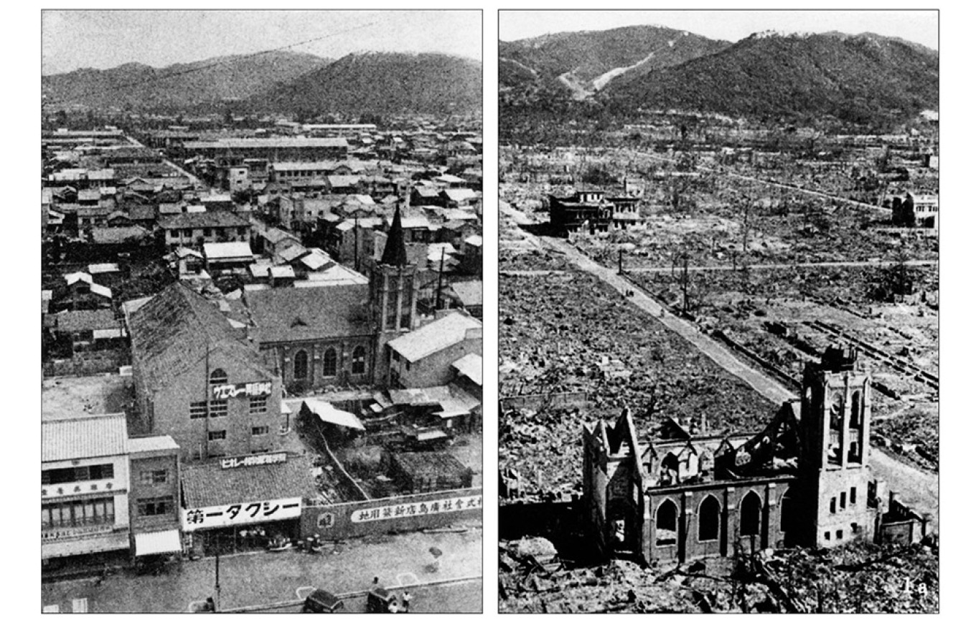
ΑΠΟΤΕΛΕΣΜΑΤΑ
Χρήση πυρηνικής βόμβας στη Χιροσίμα και το Ναγκασάκι

Slide 6
ΑΠΟΤΕΛΕΣΜΑΤΑ
Η βιομηχανία δούλευε για την παραγωγή όπλων και εκρηκτικών.
Τραυμάτισε την παραγωγή των χωρών της Ευρώπης κυρίως.
Τεράστιες καταστροφές σε δρόμους, εργοστάσια, σπίτια, ρεύμα μετανάστευσης.
Χάθηκαν εκατομμύρια ζωές και έργα πολιτισμού.

